Slide 1
WebForms

Slide 2
GridView
O objeto GridView permite apresentar uma lista de registos de uma ou mais tabelas
É possível utilizar a GridView para editar, apagar e selecionar registos
A GridView corresponde a uma tag table em html
<asp:GridView runat="server" ID="gvAlunos" />

Slide 3
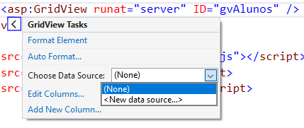
GridView
Depois de inserir a gridview na página basta configurar a fonte de dados

Slide 4
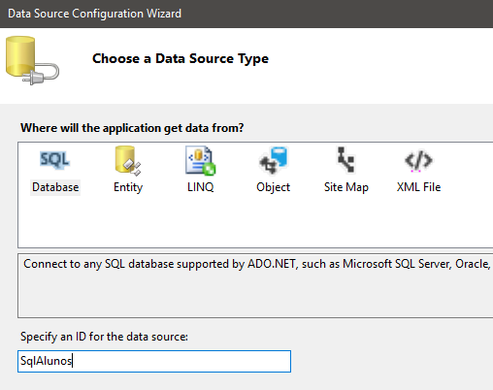
GridView
Ao escolher criar uma nova fonte de dados devemos definir um nome

Slide 5
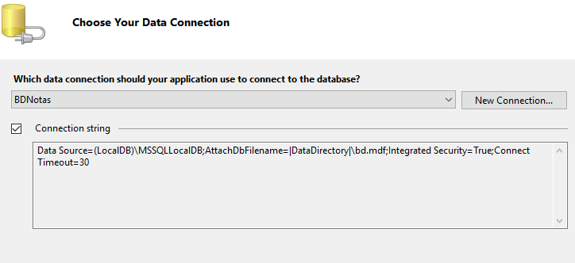
GridView
Definir a base de dados

Slide 6
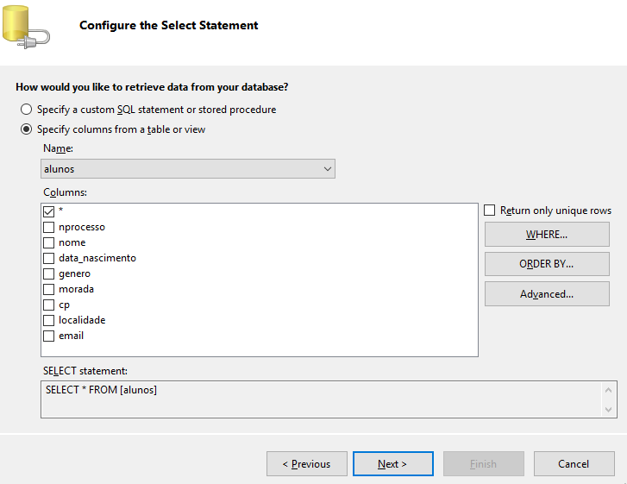
GridView
Inserir os comandos SQL

Slide 7
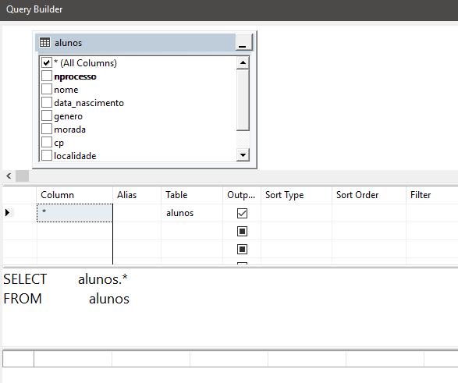
GridView
Select

Slide 8
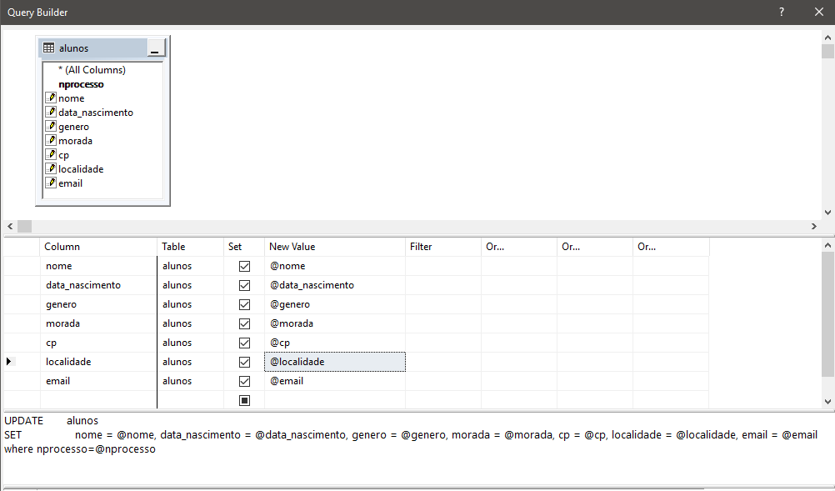
GridView
Update

Slide 9
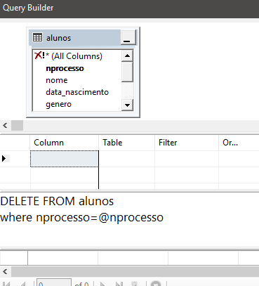
GridView
Delete

Slide 10
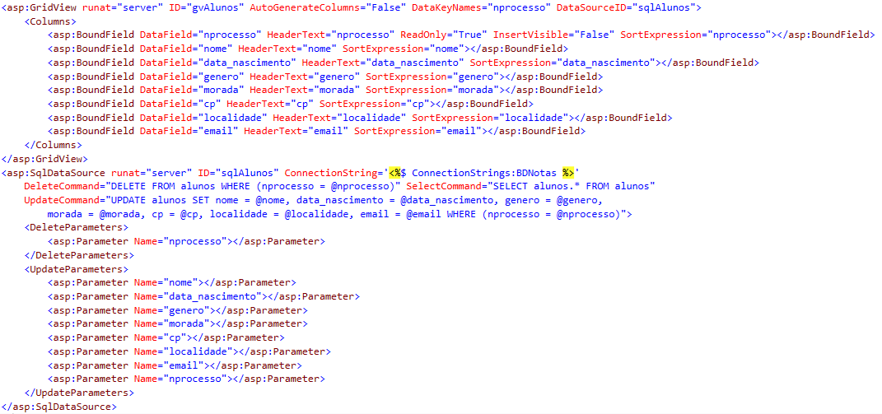
GridView

Slide 11
GridView
CssClass – propriedade para aplicar classes de css

Slide 12
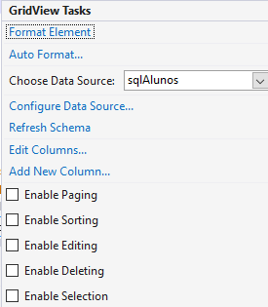
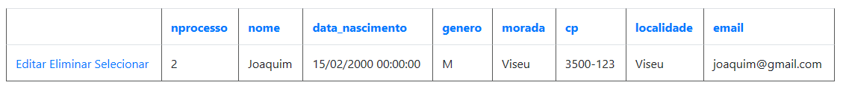
GridView
Tarefas

Slide 13
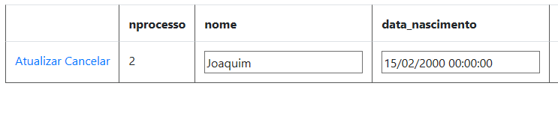
GridView
Editar
Definir parâmetros tal como no FormView

Slide 14
GridView
Remover não confirma

Slide 15

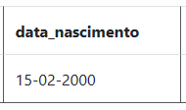
GridView
Formatação

Slide 16
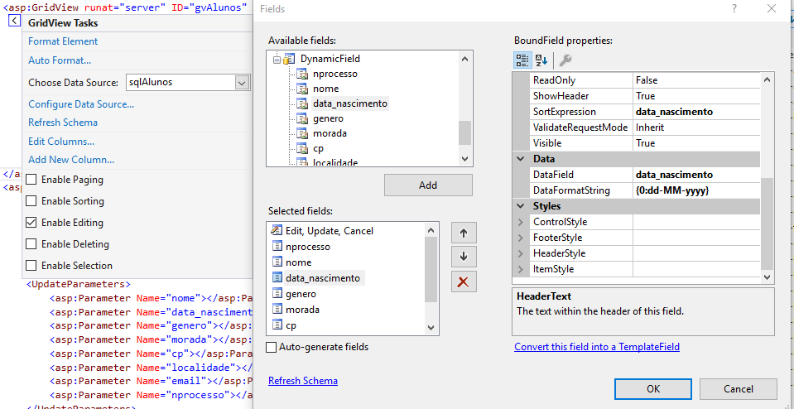
GridView
Adicionar novas colunas
Colunas
Remover colunas

Slide 17
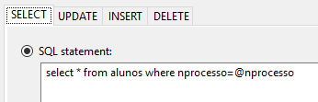
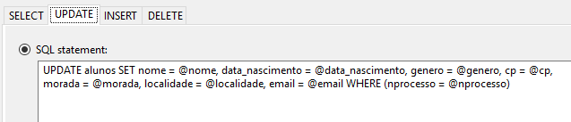
GridView
Selecionar um registo para editar num FormView
Criar um formview e adicionar uma fonte de dados
Configurar os comandos select e update

Slide 18
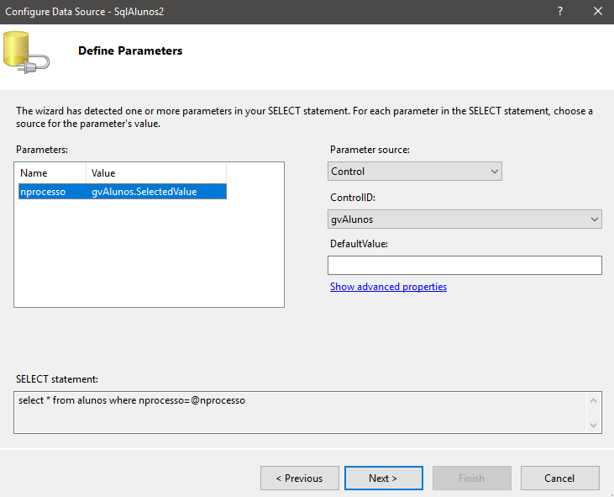
GridView
Definir como
o parâmetro
é preenchido

Slide 19
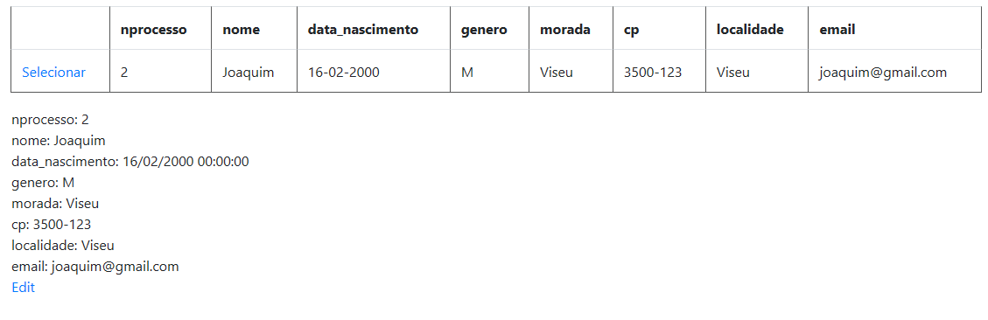
GridView
Ao selecionar um registo na GridView este é apresentado no FormView

Slide 20
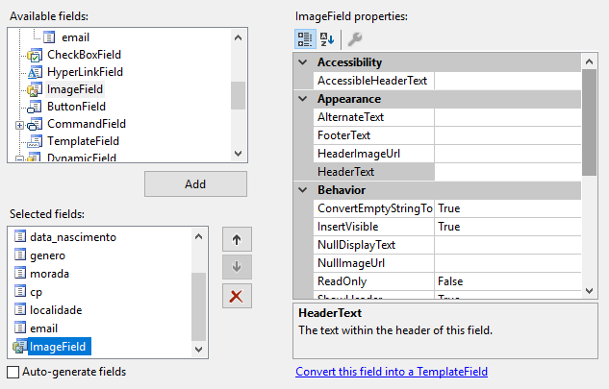
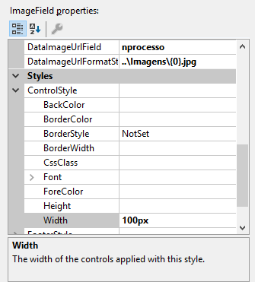
GridView
Coluna para mostrar uma imagem com nome baseado no valor de um campo

Slide 21
GridView
Resultado

Slide 22
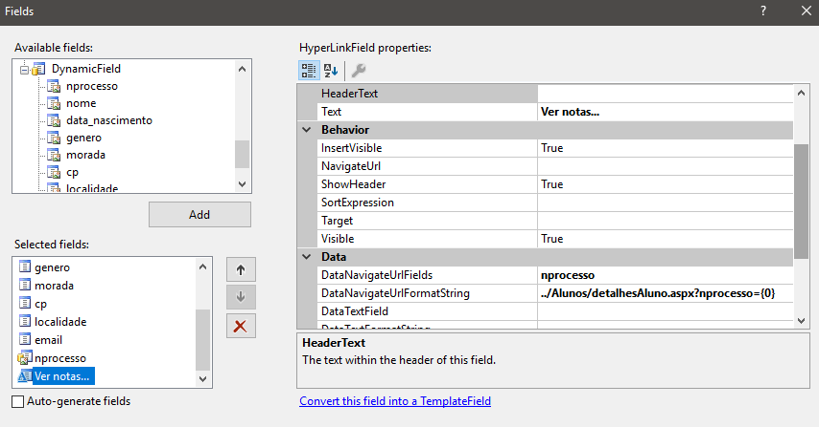
GridView
Coluna com link para outra página

